Slide 1


Slide 2
KHÁM PHÁ

Slide 3

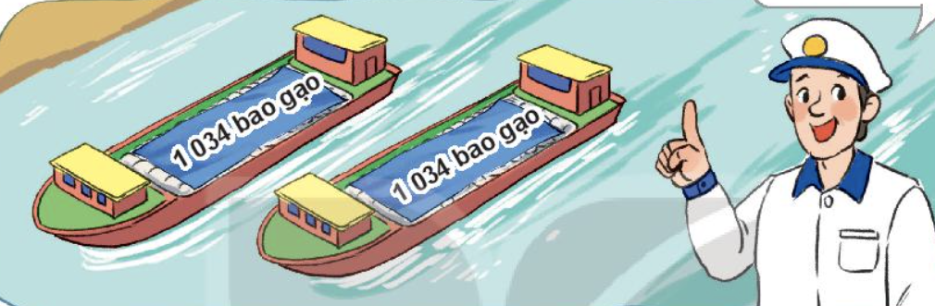
1 034 + 1 034
Có tất cả bao nhiêu bao gạo trên hai chiếc sà lan?
1 034 x 2 = ?
Notes:
Chú của Nam là thuyền trưởng và là chủ của hai chiếc sà lan chở gạo. Trên mỗi chiếc sà lan có 1 034 bao gạo. Hỏi cả hai chiếc sà lan có bao nhiêu bao gạo?

Slide 4
a)
1 034
2 nhân 4 bằng 8, viết 8.
x
2
2 nhân 3 bằng 6, viết 6.
2 nhân 0 bằng 0, viết 0.
2
0
6
8
2 nhân 1 bằng 2, viết 2.
1 034 x 2 = 2 068

Slide 5
b)
3 nhân 5 bằng 5, viết 5 nhớ 1.
1 225
3 nhân 2 bằng 6, thêm 1 bằng 7, viết 7.
x
3
3 nhân 2 bằng 6, viết 6.
3
6
7
5
3 nhân 1 bằng 3, viết 3.
1 225 x 3 = 3 675

Slide 6
HOẠT ĐỘNG

Slide 7
01
Tính.
1 014
3 148
2 109
2 051
x
x
x
x
5
2
3
4
5
0
7
0
6
2
9
6
6
3
2
7
8
2
0
4

Slide 8
02
Đặt tính rồi tính.
1 103 x 3
1 021 x 9
2 041 x 4

Slide 9
02
Đặt tính rồi tính.
1 103 x 3
1 021 x 9
2 041 x 4
1 103
1 021
2 041
x
x
x
3
9
4
3
3
0
9
9
1
8
9
8
1
6
4

Slide 10
03
Tính nhẩm (theo mẫu):
Mẫu:
2 000 x 3 = ?
Nhẩm:
2 nghìn x 3 = 6 nghìn
2 000 x 3 = 6 000
a) 4 000 x 2
b) 3 000 x 3
c) 2 000 x 4

Slide 11
03
Tính nhẩm (theo mẫu):
a) 4 000 x 2
= 8 000
b) 3 000 x 3
= 9 000
c) 2 000 x 4
= 8 000

Slide 12
04
Một khu đất dạng hình vuông có độ dài cạnh là
1 617 m. Hỏi chu vi của khu đất đó là bao nhiêu?
Bài giải
Chu vi của khu đất đó là:
1 617 x 4 = 6 468 (m)
Đáp số: 6 468 m

Slide 13
LUYỆN TẬP

Slide 14
01
Tính.
1 216
1 205
1 408
x
x
x
6
8
7
7
2
9
6
9
6
4
0
9
8
5
6

Slide 15
02
Đặt tính rồi tính.
1 213 x 7
2 180 x 3
1 916 x 4

Slide 16
02
Đặt tính rồi tính.
1 213 x 7
2 180 x 3
1 916 x 4
1 213
2 180
1 916
x
x
x
7
3
4
8
4
9
1
6
5
4
0
7
6
6
4

Slide 17
03
Số?
x 2
- 200
x 3
805
?
?
?
1 610
1 410
4 230

Slide 18
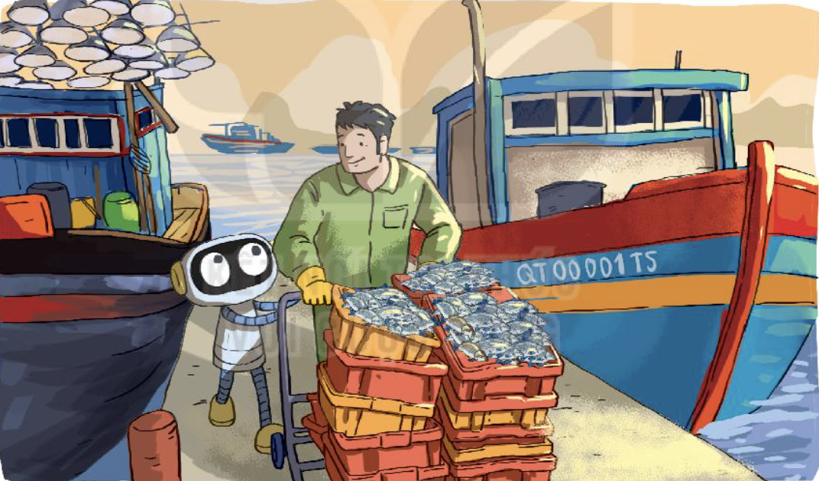
04
Bác Sáu có 3 tàu đánh cá, bác cần 3 050l dầu cho mỗi tàu. Hỏi bác Sáu cần tất cả bao nhiêu lít dầu cho cả 3 tàu đánh cá đó?
Bài giải
Bác Sáu cần số lít dầu là:
3 050 x 3 = 9 150 (l)
Đáp số: 9 150l dầu

Slide 19
LUYỆN TẬP

Slide 20
01
Đặt tính rồi tính.
1 041 x 6
1 008 x 9
1 107 x 8
1 619 x 5
1 014
1 008
1 107
1 619
x
x
x
x
6
9
8
5
6
0
8
4
9
0
7
2
8
8
5
6
8
0
9
5

Slide 21
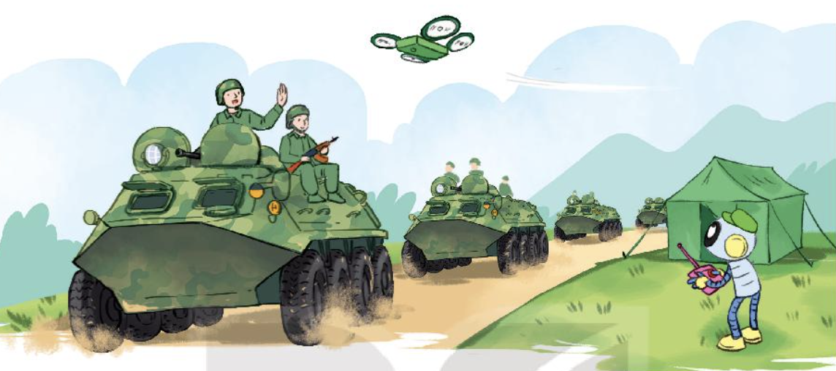
02
Một sư đoàn có 4 trung đoàn, mỗi trung đoàn có 1 300 người. Sau đó, sư đoàn được bổ sung thêm 450 người. Hỏi lúc này, sư đoàn có tất cả bao nhiêu người?
Bài giải
4 trung đoàn có số người là:
1 300 x 4 = 5 200 (người)
Sư đoàn có tất cả số người là:
5 200 + 450 = 5 650 (người)
Đáp số: 5 650 người

Slide 22
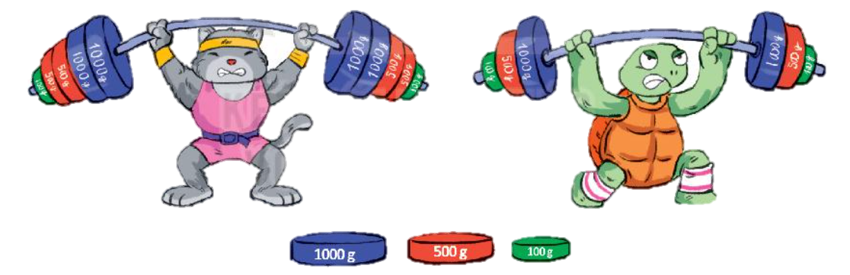
03
Lực sĩ mèo và rùa thi tài.
a) Mỗi bên tạ của mèo cân nặng …………. g.
Mèo nâng được ….……….g
3 100
6 200

Slide 23
03
Lực sĩ mèo và rùa thi tài.
b) Mỗi bên tạ của rùa cân nặng …………. g.
Rùa nâng được ….……….g
1 600
3 200

Slide 24
04
Tìm chữ số thích hợp.
a)
b)
1
2
1
5
1
2
1
3
x
x
4
3
4
6
0
3
6
3
9
8

Slide 25
Xin chào!

